Slide 1

Datenmigration
Inhaltsverzeichnis
Kapitel 1 Datenmigration mit Batch - Input
Möglichkeiten der Datenmigration in SAP, Batch – Input Seite 3
Verfahren zum Erzeugen von Batch- Input Mappen Seite 4
Transaktionsrecorder Aufzeichnung T-Code: SHDB Seite 5
Transaktionsrecorder Aufzeichnung T-Code: SHDB / Material anlegen T-Code: MM01 Seite 6
Wie setzen sich die Daten der Aufzeichnung zusammen Seite 12
Löschen nicht benötigter Felder – Auszug Seite 14
ABAP Programm generieren Seite 15
ABAP Programm anpassen - mögliche Lösung 1 Seite 19
ABAP Programm anpassen - mögliche Lösung 1 - Datenmigration durchführen - Batch - Input - Mappe anlegen aus SE38 Seite 24
ABAP Programm anpassen - mögliche Lösung 2 Seite 28
Kapitel 2 Datenmigration mit eCATT
eCATT Einsatzgebiete Seite 34
Voraussetzungen , ecatt und GUI-Scripting erlauben Seite 35
Testscript anlegen, T-Code: SECATT Seite 38
Testscript anlegen / ausführen, T-Code: SECATT (Startoptionen) Seite 46
Testscript ändern T-Code: SECATT (Kommandoschnittstelle) Seite 49
Testscript ändern T-Code: SECATT (Parameterschnittstelle) Seite 51
Testscript T-Code: SECATT - Testdaten anlegen Seite 54
Testscript T-Code: SECATT - Testdaten anlegen - Parameter importieren Seite 55
Testscript T-Code: SECATT - Testdaten anlegen - Dateiformat für Datenübernahme erzeugen Seite 58
Weiterverarbeitung der Daten mit MS Excel Seite 60
Testkonfiguration anlegen T-Code: SECATT - Daten laden Seite 63
Testkonfiguration anlegen T-Code: SECATT - Daten laden – Startoptionen Seite 66
Testkonfiguration anlegen T-Code: SECATT - Daten laden – Protokoll Seite 68
Datenmigration überprüfen - wurden die Lieferanten angelegt? T-Code: MKVZ Seite 71
Alternative für Parametrisierung -> siehe Vergleich ab Seite 19 Seite 72
Alternative für Parametrisierung -> siehe Vergleich ab Seite 19 - Lieferanten importiert ? Seite 75
Kapitel 3 Datenmigration mit LSMW
derzeit in Arbeit Seite 76
Seite 1
Arbeitsprobe Uwe Hauck
Sept - Okt. 2016

Slide 2
Datenmigration
Kapitel 3 Datenmigration mit LSMW
Seite 2
Arbeitsprobe Uwe Hauck
Sept - Okt. 2016

Slide 3
Datenmigration mit Batch-Input
Möglichkeiten der Datenmigration in SAP
Batch - Input
CATT / eCATT
LSMW
ALE
BAPI
IDOC
Externe Ad-on
Batch - Input:
Die Batch Input kann auch zur Datenmigration von Stamm- und Bewegungsdaten genutzt werden.
Es gibt 2 Möglichkeiten der Anwendung:
Standard Batch - Input Programme von SAP bereitgestellt
RFBIDE00 - Debitorenstamm -> unterstützt Funktionen XD01, XD02, XD05, XD06, FD32
RFBIKR00 - Kreditorenstamm -> unterstützt Funktionen XK01, XK02, XK05, XK06
RFBISA00 - Sachkontenstamm -> unterstützt Funktionen FS01, FS02, FS05, FS06
RFBIBL00 - Finanzbelege -> unterstützt Funktionen FB01, FBB1, FBS1, F8V1, FB05
RCSBI010-040 - Materialstücklisten -> unterstützt Funktionen CV11, IB01, CS01, CSS1, IB11, CV12, IB02, CS02, CSS2, IB12
RM06BBI0 - Bestellanforderungen
RM07MMBL – Materialbelege
Batch - Input Aufzeichnung
aus der Aufzeichnung wird ein ABAP Programm generiert, dieses wird anschließend verändert und unseren Anforderungen anpasst, dies ist die Basis für die Datenmigration. (s. das Beispiel dieser Dokumentation ab Seite ????)
Batch Input eignet sich auch zum Testen neuer Transaktionen.
Kapitel 1 Seite 3
Inhaltsverzeichnis
Arbeitsprobe Uwe Hauck
Sept - Okt. 2016

Slide 4
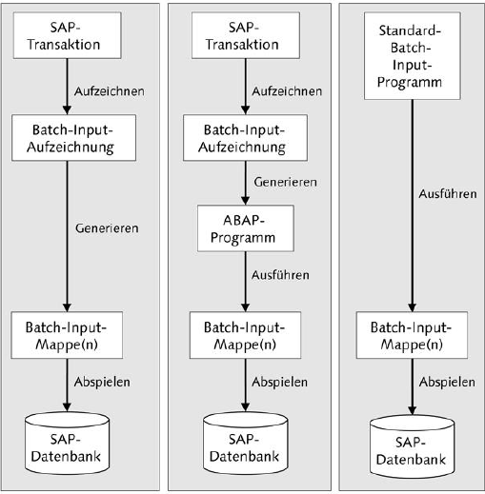
Datenmigration mit Batch-Input
Verfahren zum Erzeugen von Batch- Input Mappen
ändern
Quelle: Buch Datenmigration in SAP R/3, Michaele Willinger, Johann Gradl
Kapitel 1 Seite 4
Inhaltsverzeichnis
Arbeitsprobe Uwe Hauck
Sept - Okt. 2016

Slide 5
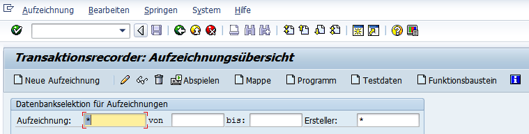
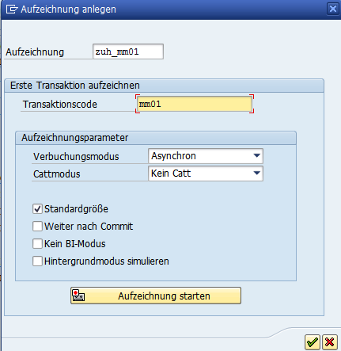
Datenmigration mit Batch-Input
Transaktionsrecorder Aufzeichnung T-Code: SHDB
1. Neue Aufzeichnung anklicken
2. Daten eingeben
3. Aufzeichnung starten, einen Datensatz exemplarisch anlegen
Kapitel 1 Seite 5
Inhaltsverzeichnis
Arbeitsprobe Uwe Hauck
Sept - Okt. 2016

Slide 6
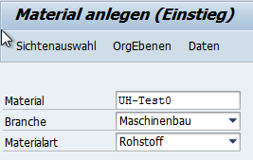
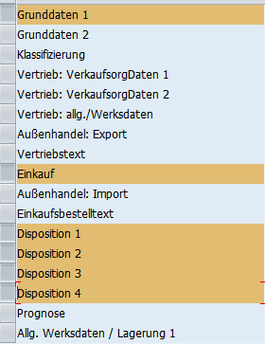
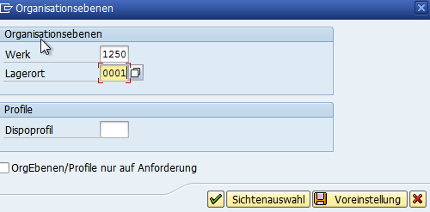
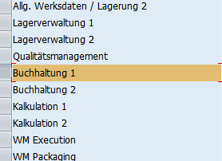
Datenmigration mit Batch-Input
Transaktionsrecorder Aufzeichnung T-Code: SHDB / Material anlegen T-Code: MM01
1. Daten eingeben
2. Sichten anlegen
3. Organisationseinheiten pflegen
Bei der Sichtenauswahl nicht auf die unteren Sichten (Buchhaltung) scrollen, sondern die Tastatur (Bild nach unten Taste) benutzen. Das scrollen wird nicht aufgezeichnet. Verwende ich die Tastatur, wird es aufgezeichnet.
Kapitel 1 Seite 6
Inhaltsverzeichnis
Arbeitsprobe Uwe Hauck
Sept - Okt. 2016

Slide 7
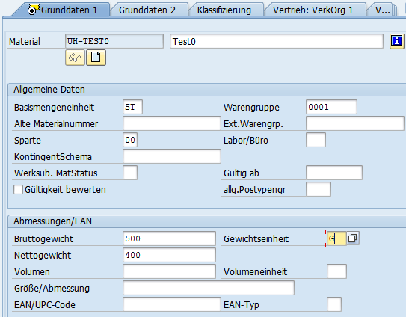
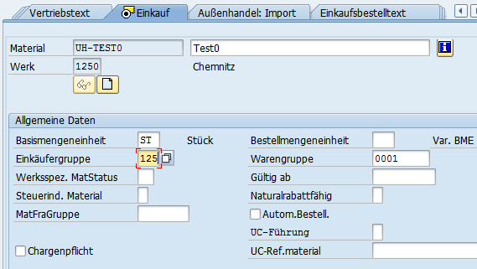
Datenmigration mit Batch-Input
Transaktionsrecorder Aufzeichnung T-Code: SHDB / Material anlegen T-Code: MM01
Pflege der Mussfelder, sowie die Felder, welche für die Datenmigration benötigt werden.
Daten eingeben
Kapitel 1 Seite 7
Inhaltsverzeichnis
Arbeitsprobe Uwe Hauck
Sept - Okt. 2016

Slide 8
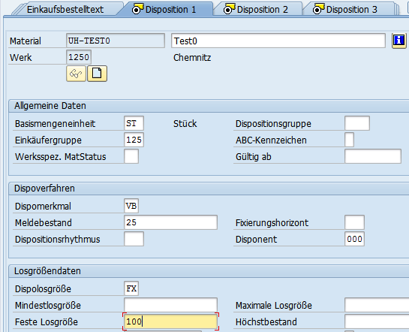
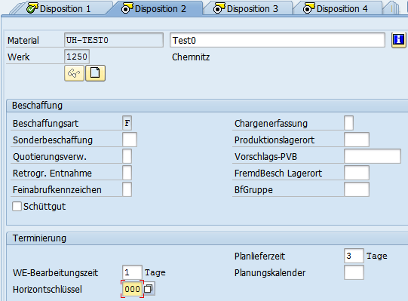
Datenmigration mit Batch-Input
Transaktionsrecorder Aufzeichnung T-Code: SHDB / Material anlegen T-Code: MM01
Daten eingeben
Kapitel 1 Seite 8
Inhaltsverzeichnis
Arbeitsprobe Uwe Hauck
Sept - Okt. 2016

Slide 9
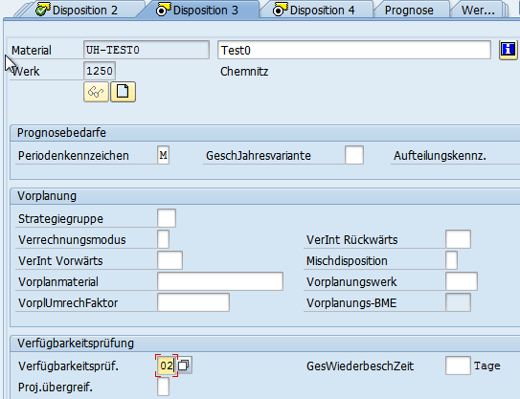
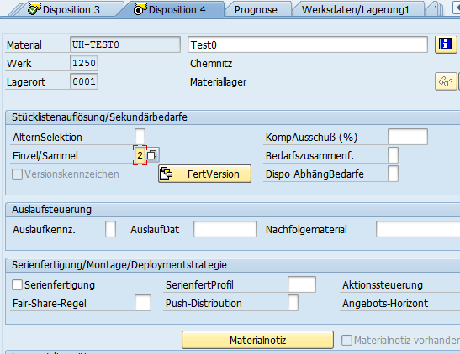
Datenmigration mit Batch-Input
Transaktionsrecorder Aufzeichnung T-Code: SHDB / Material anlegen T-Code: MM01
Daten eingeben
Kapitel 1 Seite 9
Inhaltsverzeichnis
Arbeitsprobe Uwe Hauck
Sept - Okt. 2016

Slide 10
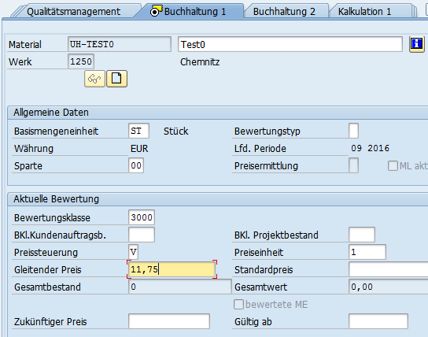
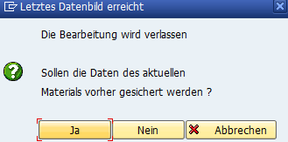
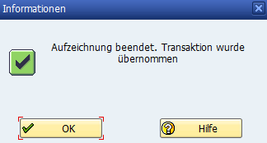
Datenmigration mit Batch-Input
Transaktionsrecorder Aufzeichnung T-Code: SHDB / Material anlegen T-Code: MM01
Daten eingeben
Kapitel 1 Seite 10
Inhaltsverzeichnis
Arbeitsprobe Uwe Hauck
Sept - Okt. 2016

Slide 11
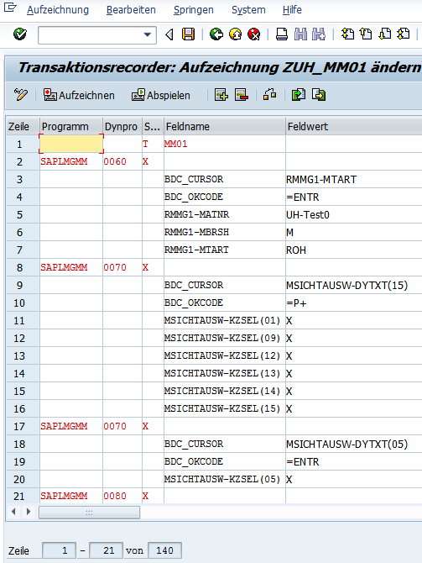
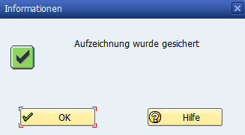
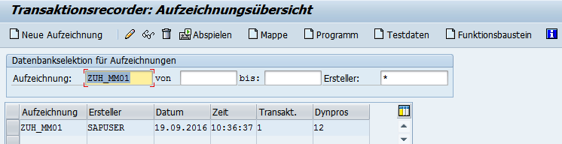
Datenmigration mit Batch-Input
Transaktionsrecorder Aufzeichnung T-Code: SHDB / Material anlegen T-Code: MM01
Kapitel 1 Seite 11
Inhaltsverzeichnis
Arbeitsprobe Uwe Hauck
Sept - Okt. 2016

Slide 12
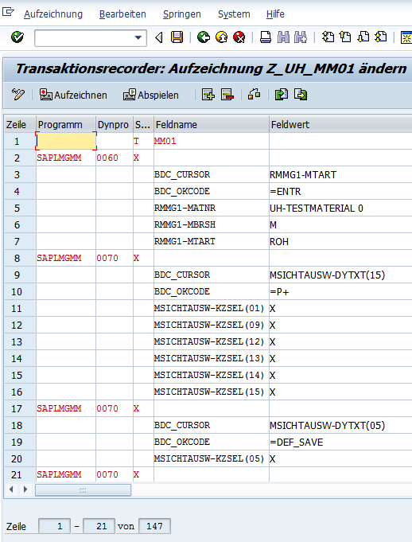

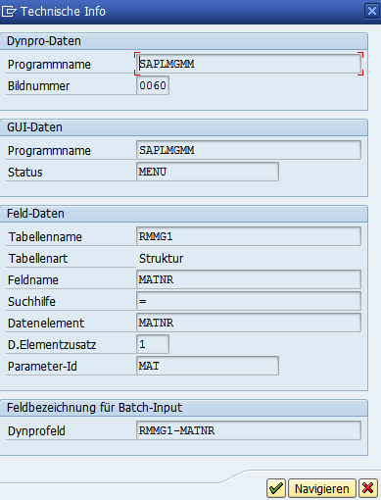
Datenmigration mit Batch-Input
Wie setzen sich die Daten der Aufzeichnung zusammen -> s. rechte Hälfte der Folie -> Beispiel Materialnummer
In Feld Material klicken, dann F1 drücken und technische Informationen aufrufen
Kapitel 1 Seite 12
Inhaltsverzeichnis
Arbeitsprobe Uwe Hauck
Sept - Okt. 2016

Slide 13
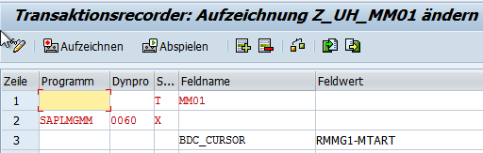
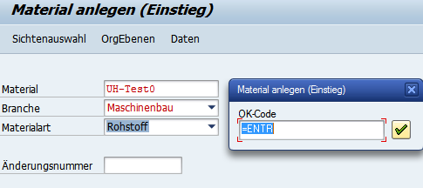
Datenmigration mit Batch-Input
Wie setzen sich die Daten der Aufzeichnung zusammen
Programm -> Name ABAP Programm
Dynpro -> 4 stellige Nummer des aktuellen Bildschirmbildes
Feldname -> technischer Name des Eingabefeldes
Feldwert -> Eingabewert
T -> neue Transaktion
X -> neue Bildschirmmaske
Abspieltest
Durch Abspielen können neue Datensätze angelegt werden.
Für die Datenmigration brauch ich die Curserposition nicht. Im nächsten Schritt werden diese gelöscht und erneut abgespielt um zu prüfen, dass nicht zu viel gelöscht wurde.
Kapitel 1 Seite 13
Inhaltsverzeichnis
Arbeitsprobe Uwe Hauck
Sept - Okt. 2016

Slide 14
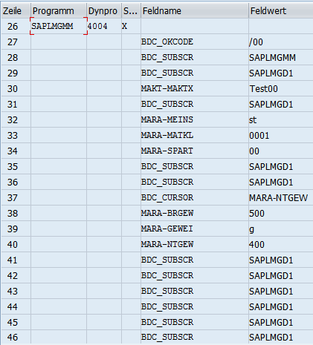
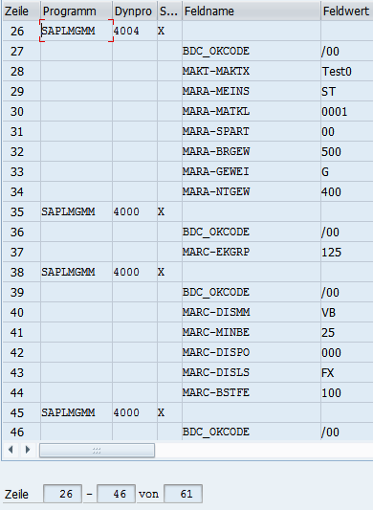
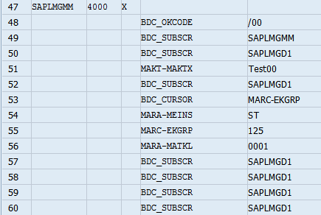
Datenmigration mit Batch-Input
Löschen nicht benötigter Felder - Auszug
Nicht benötigte Felder werden gelöscht. Es sind BDC_SUBSCR Felder - links im Auszug rot gerahmt und Felder die in vorangegangenen Sichten schon gepflegt wurden - links im Auszug pink gerahmt.
Von den 140 Zeilen werden 61 benötigt.
Grunddaten
Einkauf
Kapitel 1 Seite 14
Inhaltsverzeichnis
Arbeitsprobe Uwe Hauck
Sept - Okt. 2016

Slide 15
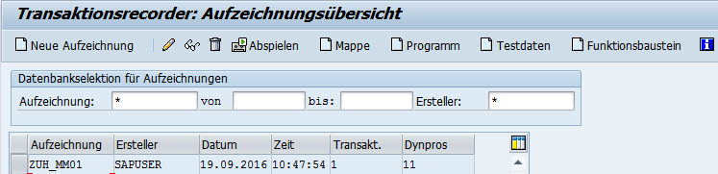
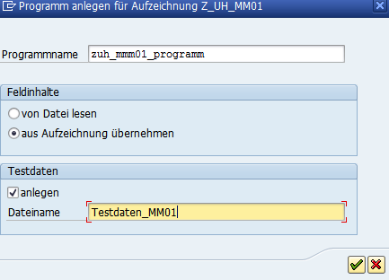
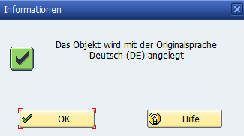
Datenmigration mit Batch-Input
ABAP Programm generieren
Kapitel 1 Seite 15
Inhaltsverzeichnis
Arbeitsprobe Uwe Hauck
Sept - Okt. 2016

Slide 16
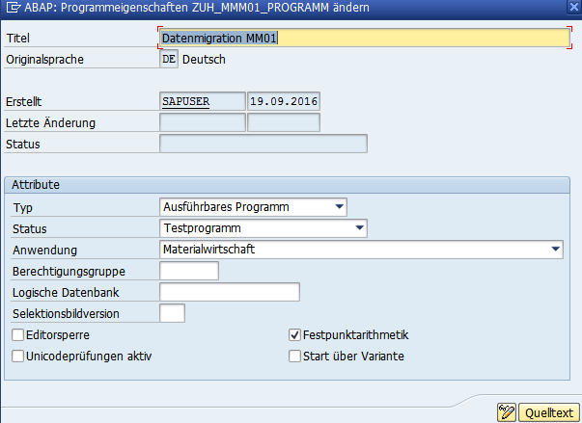
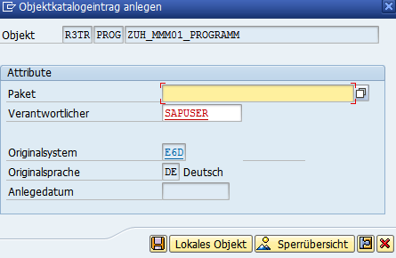
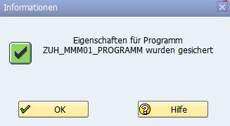
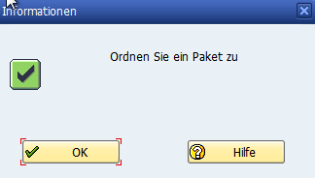
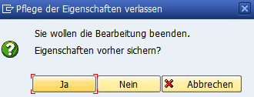
Datenmigration mit Batch-Input
ABAP Programm generieren
Kapitel 1 Seite 16
Inhaltsverzeichnis
Arbeitsprobe Uwe Hauck
Sept - Okt. 2016

Slide 17
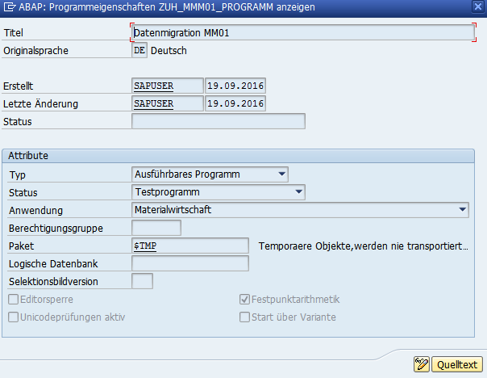
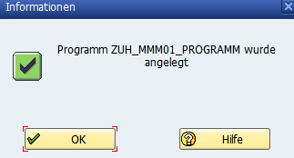
Datenmigration mit Batch-Input
ABAP Programm generieren
Kapitel 1 Seite 17
Inhaltsverzeichnis
Arbeitsprobe Uwe Hauck
Sept - Okt. 2016

Slide 18
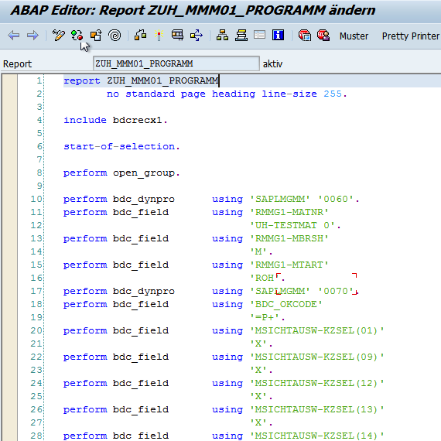
Datenmigration mit Batch-Input
ABAP Programm generieren - Quelltextauszug
Gesamten Quelltext anschauen
Kapitel 1 Seite 18
Inhaltsverzeichnis
Arbeitsprobe Uwe Hauck
Sept - Okt. 2016

Slide 19
Datenmigration mit Batch-Input
ABAP Programm anpassen - mögliche Lösung 1
Anpassungsschritte
Declarations
Initializations
Upload
Call Transaktion
Forms
Declarations:
Das aus der Aufzeichnung generierte ABAP Programm Z_UH_MM01_Programm kann eine Batch – Input Mappe erzeugen. Sie kann anschließend abgespielt werden. Es kann auch die Call Transaction benutzt werden. Es ist aber nur möglich einen Datensatz mit konstanten Werten aus der Aufzeichnung zu verarbeiten. In dieser Form kann das Programm nicht für die Datenmigration genutzt werden.
Das Programm muss angepasst werden.
Um mit variablen Feldwerten arbeiten zu können, wird eine interne Tabelle (itab) im Programm angelegt. Die zu migrierenden Daten befinden sich in der Exceldatei uh_batch1.xls auf der lokalen Festplatte. Da SAP Textdateien am Besten verarbeiten kann, wird die Excel Datei ohne Kopfdaten in die Textdatei uh_batch1.txt konvertiert. Die Kopfzeile wird weggelassen, damit die Daten eine einheitliche Struktur haben. Die Textdatei darf keine Leerzeilen aufweisen, da dies eine Ausnahmesituation zur Folge hätte.
Die itab muss den gleichen Aufbau wie die upload Datei uh_batch1.txt haben. Dies kann durch einfache Zuweisung (s. mögliche Lösung 1) oder durch die Like Zuweisung (s. mögliche Lösung 2) umgesetzt werden.
Kapitel 1 Seite 19
Inhaltsverzeichnis
Arbeitsprobe Uwe Hauck
Sept - Okt. 2016

Slide 20
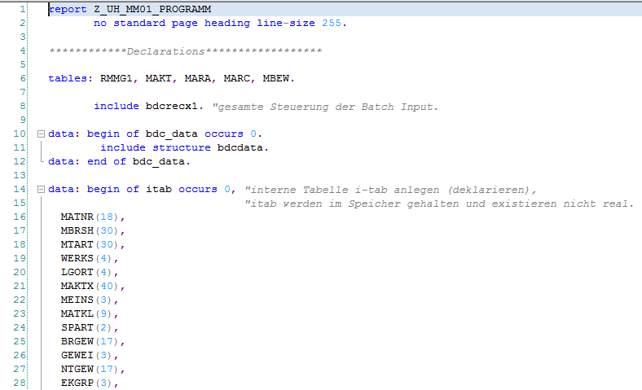
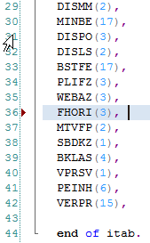
Datenmigration mit Batch-Input
ABAP Programm anpassen - mögliche Lösung 1 - Quelltext - Declarations
neu angelegt
siehe auch zum Vergleich
uh_batch1.xls
uh_batch1.txt
Kapitel 1 Seite 20
Inhaltsverzeichnis
Arbeitsprobe Uwe Hauck
Sept - Okt. 2016

Slide 21
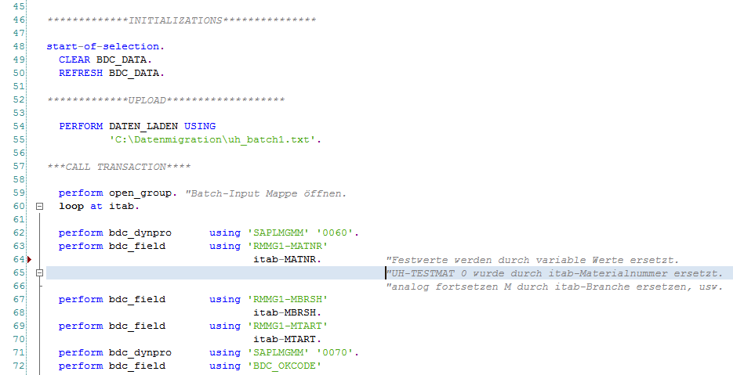

Datenmigration mit Batch-Input
ABAP Programm anpassen - mögliche Lösung 1 - Quelltext - Initializations - Upload - Call Transaction
Die Zeilen in den roten Kästchen wurden neu angelegt bzw. geändert.
Beachte die Dokumentation nach den Anführungsstrichen.
Kapitel 1 Seite 21
Inhaltsverzeichnis
Arbeitsprobe Uwe Hauck
Sept - Okt. 2016

Slide 22
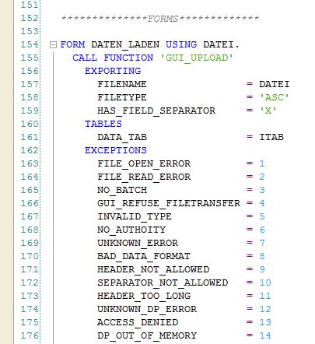

Datenmigration mit Batch-Input
ABAP Programm anpassen - mögliche Lösung 1 - Quelltext - Forms
Mit Form = Unterprogramm DATEN LADEN einbinden. DATEI steht als Platzhalter für Upload Datei uh_batch1.txt welche mit dem Funktionsbaustein GUI UPLOAD hochgeladen wird und anschließend in die itab exportiert wird.
Diese Programmlogik wird weiter oben im Programm in den Zeilen 54 und 55 aufgerufen.
Kapitel 1 Seite 22
Inhaltsverzeichnis
Arbeitsprobe Uwe Hauck
Sept - Okt. 2016

Slide 23
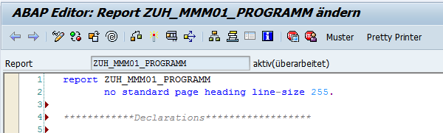
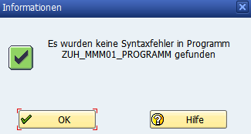
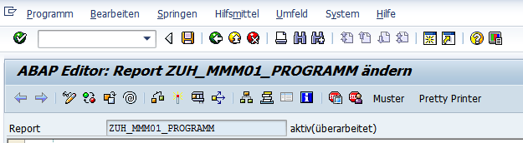
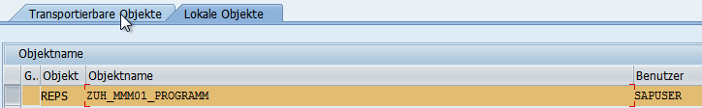

Datenmigration mit Batch-Input
ABAP Programm anpassen - mögliche Lösung 1 - Programm aktivieren
auf Syntaxfehler prüfen
aktivieren
aus aktiviert (überarbeitet) siehe oben wird aktiv
Kapitel 1 Seite 23
Inhaltsverzeichnis
Arbeitsprobe Uwe Hauck
Sept - Okt. 2016

Slide 24
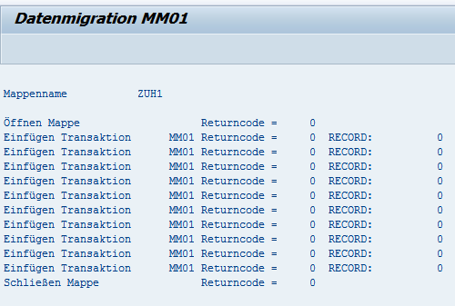
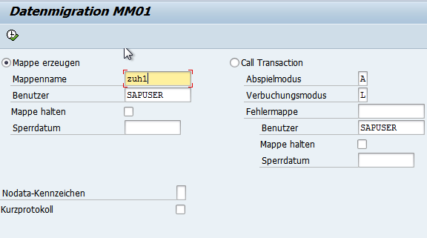
Datenmigration mit Batch-Input
ABAP Programm anpassen - mögliche Lösung 1 - Datenmigration durchführen - Batch - Input - Mappe anlegen aus SE38
Kapitel 1 Seite 24
Inhaltsverzeichnis
Arbeitsprobe Uwe Hauck
Sept - Okt. 2016

Slide 25
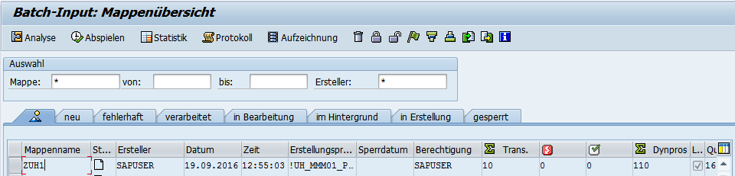
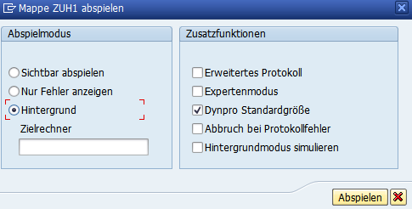
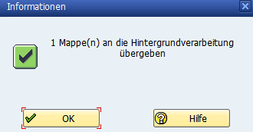
Datenmigration mit Batch-Input
ABAP Programm anpassen - mögliche Lösung 1 - Datenmigration durchführen - Batch - Input - angelegte Mappe abspielen
T-Code: SM35
Kapitel 1 Seite 25
Inhaltsverzeichnis
Arbeitsprobe Uwe Hauck
Sept - Okt. 2016

Slide 26


Datenmigration mit Batch-Input
ABAP Programm anpassen - mögliche Lösung 1 - Datenmigration durchführen - Batch - Input - angelegte Mappe abspielen - Jobübersicht
Das ABAP Programm Z_UH-MM01_Programm wurde um 3 Zeilen erweitert. Der Fehler entstand, da das Abschlussfeld von mir aus der Aufzeichnung gelöscht wurde.
fehlerhaft
fehlerfrei
Kapitel 1 Seite 26
Inhaltsverzeichnis
Arbeitsprobe Uwe Hauck
Sept - Okt. 2016

Slide 27


Datenmigration mit Batch-Input
ABAP Programm - Datenmigration erfolgreich
War die Datenmigration erfolgreich, wird die Mappe automatisch gelöscht.
Kontrolle mit MM03
Generierter ABAP Code nach Aufzeichnung
Angepasster ABAP Code für Batch-Input-Mappe
Alle Materialien wurden angelegt.
Kapitel 1 Seite 27
Inhaltsverzeichnis
Arbeitsprobe Uwe Hauck
Sept - Okt. 2016

Slide 28


Datenmigration mit Batch-Input
ABAP Programm anpassen - mögliche Lösung 2 - Quelltext – Declarations - LIKE Zuordnung
neu angelegt
Mit LIKE wird Bezug auf schon vorhandene Variablen/Datenobjekte realisiert.
Kapitel 1 Seite 28
Inhaltsverzeichnis
Arbeitsprobe Uwe Hauck
Sept - Okt. 2016

Slide 29


Datenmigration mit Batch-Input
ABAP Programm anpassen - mögliche Lösung 2 - Quelltext - Initializations - Upload - Call Transaction
Die Zeilen in den roten Kästchen wurden neu angelegt bzw. geändert.
Beachte die Dokumentation nach den Anführungsstrichen.
Kapitel 1 Seite 29
Inhaltsverzeichnis
Arbeitsprobe Uwe Hauck
Sept - Okt. 2016

Slide 30

Datenmigration mit Batch-Input
ABAP Programm anpassen - mögliche Lösung 2 - Quelltext - Form (Unterprogramm)
Mit Form = Unterprogramm DATEN LADEN einbinden. DATEI steht als Platzhalter für Upload Datei uh_batch1.txt welche mit dem Funktionsbaustein GUI UPLOAD hochgeladen wird und anschließend in die itab exportiert wird.
Diese Programmlogik wird weiter oben im Programm in den Zeilen 56 und 57 aufgerufen.
Kapitel 1 Seite 30
Inhaltsverzeichnis
Arbeitsprobe Uwe Hauck
Sept - Okt. 2016

Slide 31



Datenmigration mit Batch-Input
ABAP Programm anpassen - mögliche Lösung 2 - Quelltext - Testen
Die Feldwerte für die Gewichte werden nicht übernommen.
Lösung 1 - Dynpro Felder wie in Möglichkeit 1 eingeben.
Lösung 2 - Hilfsfelder benutzen.
Für Brutto – Nettogewicht nutze ich Lösung 1.
Für Gewichtseinheit nutze ich Lösung 2.
Kapitel 1 Seite 31
Inhaltsverzeichnis
Arbeitsprobe Uwe Hauck
Sept - Okt. 2016

Slide 32




Datenmigration mit Batch-Input
ABAP Programm anpassen - mögliche Lösung 2 - Quelltext ändern
Lösung 1
Lösung 2 - Hilfsfelder
Kapitel 1 Seite 32
Inhaltsverzeichnis
Arbeitsprobe Uwe Hauck
Sept - Okt. 2016

Slide 33

Datenmigration mit Batch-Input
ABAP Programm anpassen - mögliche Lösung 2 - Quelltext - Testen
Test erfolgreich
Weitere Schritte analog Seite 23 - 26
Kapitel 1 Seite 33
Inhaltsverzeichnis
Arbeitsprobe Uwe Hauck
Sept - Okt. 2016

Slide 34
eCATT - Testscript
eCATT - Einsatzgebiete
- Testen von Transaktionen, Berichten und Szenarios
- Aufrufen von BAPIs und Funktionsbausteinen
- Testen von entfernten Systemen
- Überprüfen von Berechtigungen (Benutzerprofilen)
- Testen von Aktualisierungen (Datenbank, Anwendungen, Benutzeroberfläche)
- Testen der Auswirkungen von geänderten Customizing-Einstellungen
- Prüfen von Systemnachrichten
- Datenmigration von Stamm und Bewegungsdaten
eCATT (extended Computer Aided Test Tool) ist der Nachfolger von CATT und ist die SAP-eigene Entwicklung eines Werkzeugs zur (Software-)Testautomatisierung.
Es bietet eine graphische Oberfläche mit ABAP-Scripteditor und einem eigenen Befehlssatz.
Ebenfalls vorhanden ist die Möglichkeit zur Aufzeichnung und zur Parametrisierung der Testbausteine.
Mit dem Werkzeug eCATT können SAP-Transaktionen in Testskripts aufgezeichnet werden.
Diese Testskripts können zu Testzwecken oder zum Aufbau neuer Stammdaten genutzt werden.
eCATT läuft auf Systemen mit SAP Web Application Server 6.20 und höher.
Weitere Hinweise: http://help.sap.com/saphelp_nw73ehp1/helpdata/DE/49/7039e269be6a50e10000000a42189c/content.htm?frameset=/DE/49/6d2fa0e0221ec6e10000000a42189b/frameset.htm&current_toc=/de/20/e81c3b84e65e7be10000000a11402f/plain.htm&node_id=3
Kapitel 2 Seite 34
Inhaltsverzeichnis
Arbeitsprobe Uwe Hauck
Sept - Okt. 2016

Slide 35



eCATT - Testscript
Voraussetzungen
eCATT und GUI-Scripting muss erlaubt sein. Umsetzung mittels T-Codes: SCC4, RZ10, RZ11
Mit T-Code: SCC4 -> eCATT erlauben
Mit T-Code: RZ11 -> Einstellungen checken
über Wert ändern auf TRUE stellen
Kapitel 2 Seite 35
Inhaltsverzeichnis
Arbeitsprobe Uwe Hauck
Sept - Okt. 2016

Slide 36






eCATT - Testscript
Voraussetzungen
T-Code: RZ11
Will ich es permanent nutzen muss ich die Parameter über RZ10 eintragen. Profilwert im Instanzprofil und Defaultwert im Defaultprofil.
T-Code: RZ10 - Defaultprofil
Aktivieren und speichern nicht vergessen. Damit die Änderungen wirksam werden, muss der Applikationsserver durchgestartet werden.
Kapitel 2 Seite 36
Inhaltsverzeichnis
Arbeitsprobe Uwe Hauck
Sept - Okt. 2016

Slide 37



eCATT - Testscript
Voraussetzungen
T-Code: RZ10 - Instanzprofil
Aktivieren und speichern nicht vergessen. Damit die Änderungen wirksam werden, muss der Applikationsserver durchgestartet werden.
Mit RZ11 überprüfen, ob alle Einstellungen korrekt eingestellt wurden
Kapitel 2 Seite 37
Inhaltsverzeichnis
Arbeitsprobe Uwe Hauck
Sept - Okt. 2016

Slide 38

eCATT - Testscript
Testscript anlegen, T-Code: SECATT
Um das manuelle Testen zu vermeiden wird mittels eCatt ein Testscript angelegt (aufgezeichnet), welches die zu testenden Transaktionen enthält. Anders als bei der Batch Input Mappe (Mappe wird nach erfolgreichen Abspielen automatisch gelöscht, wenn das Kennzeichen für Mappe halten nicht gesetzt wurde.) kann das Testscript beliebig oft ausgeführt werden. Mit dem Testscript können verschiedene Eingabedaten verwendet werden, um das Systemverhalten bei unterschiedlichen Parametereinstellungen zu überprüfen (testen).
T-Code: SECATT
Kapitel 2 Seite 38
Inhaltsverzeichnis
Arbeitsprobe Uwe Hauck
Sept - Okt. 2016

Slide 39


eCATT - Testscript
Testscript anlegen, T-Code: SECATT
Kapitel 2 Seite 39
Inhaltsverzeichnis
Arbeitsprobe Uwe Hauck
Sept - Okt. 2016

Slide 40




eCATT - Testscript
Testscript anlegen, T-Code: SECATT
Nachdem die Eingaben getätigt wurden kann gespeichert werden. Hier lokales Objekt speichern. Anschließend über Bearbeiten/ Muster fortsetzen.
Kapitel 2 Seite 40
Inhaltsverzeichnis
Arbeitsprobe Uwe Hauck
Sept - Okt. 2016

Slide 41






eCATT - Testscript
Testscript anlegen, T-Code: SECATT
Schnittstelle wurde automatisch durch bestätigen des grünen Häckchens hinzugefügt. Durch erneutes drücken des grünen Häckchens werden anschließend die Bildschirmmasken der Transaktion XK01 durchlaufen und aufgezeichnet.
Auswahlmöglichkeiten
Kapitel 2 Seite 41
Inhaltsverzeichnis
Arbeitsprobe Uwe Hauck
Sept - Okt. 2016

Slide 42




eCATT - Testscript
Testscript anlegen, T-Code: SECATT
Kapitel 2 Seite 42
Inhaltsverzeichnis
Arbeitsprobe Uwe Hauck
Sept - Okt. 2016

Slide 43


eCATT - Testscript
Testscript anlegen, T-Code: SECATT
Kapitel 2 Seite 43
Inhaltsverzeichnis
Arbeitsprobe Uwe Hauck
Sept - Okt. 2016

Slide 44



eCATT - Testscript
Testscript anlegen, T-Code: SECATT
Kapitel 2 Seite 44
Inhaltsverzeichnis
Arbeitsprobe Uwe Hauck
Sept - Okt. 2016

Slide 45



eCATT - Testscript
Testscript anlegen, T-Code: SECATT
Über dieses Bild wird das Testscript übernommen, das heißt, die Bildschirmmasken inklusive ihrer Feldinhalte
speichern
ausführen
Kapitel 2 Seite 45
Inhaltsverzeichnis
Arbeitsprobe Uwe Hauck
Sept - Okt. 2016

Slide 46

eCATT - Testscript
Testscript anlegen / ausführen, T-Code: SECATT
Startoptionen für Testsript pflegen und Überprüfung Testscript auf Fehler
Kapitel 2 Seite 46
Inhaltsverzeichnis
Arbeitsprobe Uwe Hauck
Sept - Okt. 2016

Slide 47


eCATT - Testscript
Testscript anlegen / ausführen, T-Code: SECATT
Startoptionen für Testsript pflegen und Überprüfung Testscript auf Fehler -> keine Fehler -> anschließend zurück Taste
Daten in der Reihenfolge der Aufzeichnung angelegt (siehe Auszug Protokoll) - keine Fehler
Das Testsript arbeitet fehlerfrei und kann jetzt beliebig oft zur Generierung von Daten bzw. Datenmigration genutzt werden.
Kapitel 2 Seite 47
Inhaltsverzeichnis
Arbeitsprobe Uwe Hauck
Sept - Okt. 2016

Slide 48



eCATT - Testscript
Testscript anlegen / ausführen, T-Code: SECATT
Startoptionen für Testsript pflegen -> speichern -> zurück Taste (grüner Pfeil) F3
Beim Speichern des Testsriptes werden wir aufgefordert ein Startprofil anzulegen, falls dies noch nicht angelegt wurde. Das Startprofil entspricht unseren Einstellungen der rot gerahmten Registerkarten.
Kapitel 2 Seite 48
Inhaltsverzeichnis
Arbeitsprobe Uwe Hauck
Sept - Okt. 2016

Slide 49


eCATT - Testscript
Testscript ändern T-Code: SECATT
Nach dem Anklicken von der zurück Taste, gehen wir in den Änderungsmodus. Wir befinden uns auf der Kommandoschnittstelle. Doppelklick darauf (rot eingerahmt), es öffnet sich das untere Bild (grün eingerahmt).
Kapitel 2 Seite 49
Inhaltsverzeichnis
Arbeitsprobe Uwe Hauck
Sept - Okt. 2016

Slide 50


eCATT - Testscript
Testscript ändern T-Code: SECATT
Wechsel von Kommandoschnittstelle zu Parameterschnittstelle
Schnittstellenwechsel
Für die Datenmigration müssen die Eingabefelder parametrisiert werden, vornehmen durch Parameter anhängen - Item anklicken. Bei Mussfeldern kann ich auf eine Werteingabe verzichten (Feld leer lassen).
Parameter anhängen -> eine neue Zeile öffnet sich -> siehe nächste Seite
Kapitel 2 Seite 50
Inhaltsverzeichnis
Arbeitsprobe Uwe Hauck
Sept - Okt. 2016

Slide 51



eCATT - Testscript
Testscript ändern T-Code: SECATT
Neues Feld für Parametrisierung -> Einträge pflegen
Im unteren Bereich -> Dynpro öffnen (14 wurden durch die Aufzeichnung angelegt) -> im Dynpro auf Field gehen.
Die Vorgabewerte (VALIN) durch die oben angelegten Parameter ersetzen.
Kapitel 2 Seite 51
Inhaltsverzeichnis
Arbeitsprobe Uwe Hauck
Sept - Okt. 2016

Slide 52

eCATT - Testscript
Testscript ändern T-Code: SECATT
Feld für Parametrisierung -> Einträge pflegen
Die oben gepflegten Parameter müssen unten den Dynpros zugewiesen werden, dass heißt die konstanten Werte der Aufzeichnung werden mit den Parametern überschrieben. (siehe Vergleich mit vorheriger Seite)
Der Parameterwert ist der Vorschlagswert für leere Felder der Datenmigration. (siehe Tabelle Z1_XK01_DATEN.XLS)
Kapitel 2 Seite 52
Inhaltsverzeichnis
Arbeitsprobe Uwe Hauck
Sept - Okt. 2016

Slide 53


eCATT - Testscript
Testscript ändern T-Code: SECATT - Liste der 35 angelegten Parameter
Die jeweilige Länge wurde aus der jeweiligen Strukturtabelle eruiert
Kapitel 2 Seite 53
Inhaltsverzeichnis
Arbeitsprobe Uwe Hauck
Sept - Okt. 2016

Slide 54


eCATT - Testscript
Testscript T-Code: SECATT - Testdaten anlegen
Kapitel 2 Seite 54
Inhaltsverzeichnis
Arbeitsprobe Uwe Hauck
Sept - Okt. 2016

Slide 55


eCATT - Testscript
Testscript T-Code: SECATT - Testdaten anlegen - Parameter importieren
Testscript eingeben und Parameter holen
Kapitel 2 Seite 55
Inhaltsverzeichnis
Arbeitsprobe Uwe Hauck
Sept - Okt. 2016

Slide 56

eCATT - Testscript
Testscript T-Code: SECATT - Testdaten anlegen - Parameter importieren
Die geholten Parameter markieren anschließend F8 (anhängen) drücken und übernehmen
F8
Kapitel 2 Seite 56
Inhaltsverzeichnis
Arbeitsprobe Uwe Hauck
Sept - Okt. 2016

Slide 57

eCATT - Testscript
Testscript T-Code: SECATT - Testdaten anlegen - Parameter importieren
Parameter wurden importiert
Kapitel 2 Seite 57
Inhaltsverzeichnis
Arbeitsprobe Uwe Hauck
Sept - Okt. 2016

Slide 58



eCATT - Testscript
Testscript T-Code: SECATT - Testdaten anlegen - Dateiformat für Datenübernahme erzeugen
Kapitel 2 Seite 58
Inhaltsverzeichnis
Arbeitsprobe Uwe Hauck
Sept - Okt. 2016

Slide 59



eCATT - Testscript
Testscript T-Code: SECATT - Testdaten anlegen - Dateiformat für Datenübernahme erzeugen
Geänderter Pfad
Kapitel 2 Seite 59
Inhaltsverzeichnis
Arbeitsprobe Uwe Hauck
Sept - Okt. 2016

Slide 60




eCATT - Testscript
Weiterverarbeitung der Daten mit MS Excel
Kapitel 2 Seite 60
Inhaltsverzeichnis
Arbeitsprobe Uwe Hauck
Sept - Okt. 2016

Slide 61


eCATT - Testscript
Weiterverarbeitung der Daten mit MS Excel
Spalten, welche mit einer Null beginnen können, werden als Text formatiert
Jetzt kann die Tabelle vervollständigt werden. Wird in einer Zelle kein Feldwert eingetragen, wird der Vorschlagswert der Aufzeichnung übernommen. Ist kein Vorschlagswert aus der Aufzeichnung vorhanden bleibt dieses Feld leer.
Kapitel 2 Seite 61
Inhaltsverzeichnis
Arbeitsprobe Uwe Hauck
Sept - Okt. 2016

Slide 62


eCATT - Testscript
Weiterverarbeitung der Daten mit MS Excel
Z1_XK01_Daten.xls
Die vollständige Tabelle wieder im Textformat speichern.
Z1_XK01_Daten.txt
Kapitel 2 Seite 62
Inhaltsverzeichnis
Arbeitsprobe Uwe Hauck
Sept - Okt. 2016

Slide 63


eCATT - Testscript
Testkonfiguration anlegen T-Code: SECATT - Daten laden
Kapitel 2 Seite 63
Inhaltsverzeichnis
Arbeitsprobe Uwe Hauck
Sept - Okt. 2016

Slide 64



eCATT - Testscript
Testkonfiguration anlegen T-Code: SECATT - Daten laden
Optionale Eingabe
Dateneingabe für Systemdatencontainer, Startdaten und Testdaten sind optional. Die Meldungen links im Bild können ignoriert werden. Auf die Eingabe des Zielsystems kann in diesem Beispiel verzichtet werden, da local.
Die benötigten Daten werden aus der Registerkarte Varianten gelesen.
Im nächsten Bild werden optionalen Daten Startprofil und Testdaten zur Veranschaulichung gepflegt und Systemdatencontainer nicht gepflegt.
Kapitel 2 Seite 64
Inhaltsverzeichnis
Arbeitsprobe Uwe Hauck
Sept - Okt. 2016

Slide 65


eCATT - Testscript
Testkonfiguration anlegen T-Code: SECATT - Daten laden
siehe Seite 13
Optionale Daten
vor Ausführung wieder gelöscht
Ausführen (siehe nächste Seite)
Kapitel 2 Seite 65
Inhaltsverzeichnis
Arbeitsprobe Uwe Hauck
Sept - Okt. 2016

Slide 66


eCATT - Testscript
Testkonfiguration anlegen T-Code: SECATT - Daten laden - Startoptionen
Kapitel 2 Seite 66
Inhaltsverzeichnis
Arbeitsprobe Uwe Hauck
Sept - Okt. 2016

Slide 67


eCATT - Testscript
Testkonfiguration anlegen T-Code: SECATT - Daten laden - Startoptionen
Ausführen -> Start der Datenmigration
Kapitel 2 Seite 67
Inhaltsverzeichnis
Arbeitsprobe Uwe Hauck
Sept - Okt. 2016

Slide 68


eCATT - Testscript
Testkonfiguration anlegen T-Code: SECATT - Daten laden - Protokoll
Kapitel 2 Seite 68
Inhaltsverzeichnis
Arbeitsprobe Uwe Hauck
Sept - Okt. 2016

Slide 69

eCATT - Testscript
Testkonfiguration anlegen T-Code: SECATT - Daten laden - Protokoll - Startoptionen
Kapitel 2 Seite 69
Inhaltsverzeichnis
Arbeitsprobe Uwe Hauck
Sept - Okt. 2016

Slide 70

eCATT - Testscript
Testkonfiguration anlegen T-Code: SECATT - Daten laden – Protokoll - Import (Auszug)
Kapitel 2 Seite 70
Inhaltsverzeichnis
Arbeitsprobe Uwe Hauck
Sept - Okt. 2016

Slide 71


eCATT - Testscript
Datenmigration überprüfen - wurden die Lieferanten angelegt? T-Code: MKVZ
Kapitel 2 Seite 71
Inhaltsverzeichnis
Arbeitsprobe Uwe Hauck
Sept - Okt. 2016

Slide 72

eCATT - Testscript
Alternative für Parametrisierung -> siehe Vergleich ab Seite 19
Die Parameter wurden auf Seite 19 im oberen Bereich gepflegt und anschließend im unterem Bereich eingetragen.
Jetzt werden die Parameter im Testsript Z2_XK01 im unteren Bereich eingetragen - dabei werden die konstanten Werte überschrieben und automatisch in den oberen Bereich übernommen. Die weiteren Arbeitsschritte analog wie ab Seite 21 beschrieben.
überschreiben
Kapitel 2 Seite 72
Inhaltsverzeichnis
Arbeitsprobe Uwe Hauck
Sept - Okt. 2016

Slide 73


eCATT - Testscript
Alternative für Parametrisierung -> siehe Vergleich ab Seite 19
Vorteil: geht wesentlich schneller
Nachteil: nicht so übersichtlich (s. Beschreibung), keinen Einfluss auf Feldlänge -> Standardlänge 132 wird vom System eingetragen
automatische Datenübernahme
Kapitel 2 Seite 73
Inhaltsverzeichnis
Arbeitsprobe Uwe Hauck
Sept - Okt. 2016

Slide 74

eCATT - Testscript
Alternative für Parametrisierung -> siehe Vergleich ab Seite 19 - Protokoll - Import (Auszug)
Kapitel 2 Seite 74
Inhaltsverzeichnis
Arbeitsprobe Uwe Hauck
Sept - Okt. 2016

Slide 75

eCATT - Testscript
Alternative für Parametrisierung -> siehe Vergleich ab Seite 19 - Lieferanten importiert ?
Kapitel 2 Seite 75
Inhaltsverzeichnis
Arbeitsprobe Uwe Hauck
Sept - Okt. 2016

Slide 76
LSMW
LSMW - Einsatzgebiete
Kapitel 2 Seite 76
Inhaltsverzeichnis
Arbeitsprobe Uwe Hauck
Sept - Okt. 2016

